Slide 1


Ishod hospitaliziranih COVID-19 pacijenata s akutnom bubrežnom ozljedom
Klinika za nefrologiju
Outcomes Among Hospitalized Acute Kidney Injury - related COVID-19 Patients
Damir Rebić
Konjic, 2021.

Slide 2
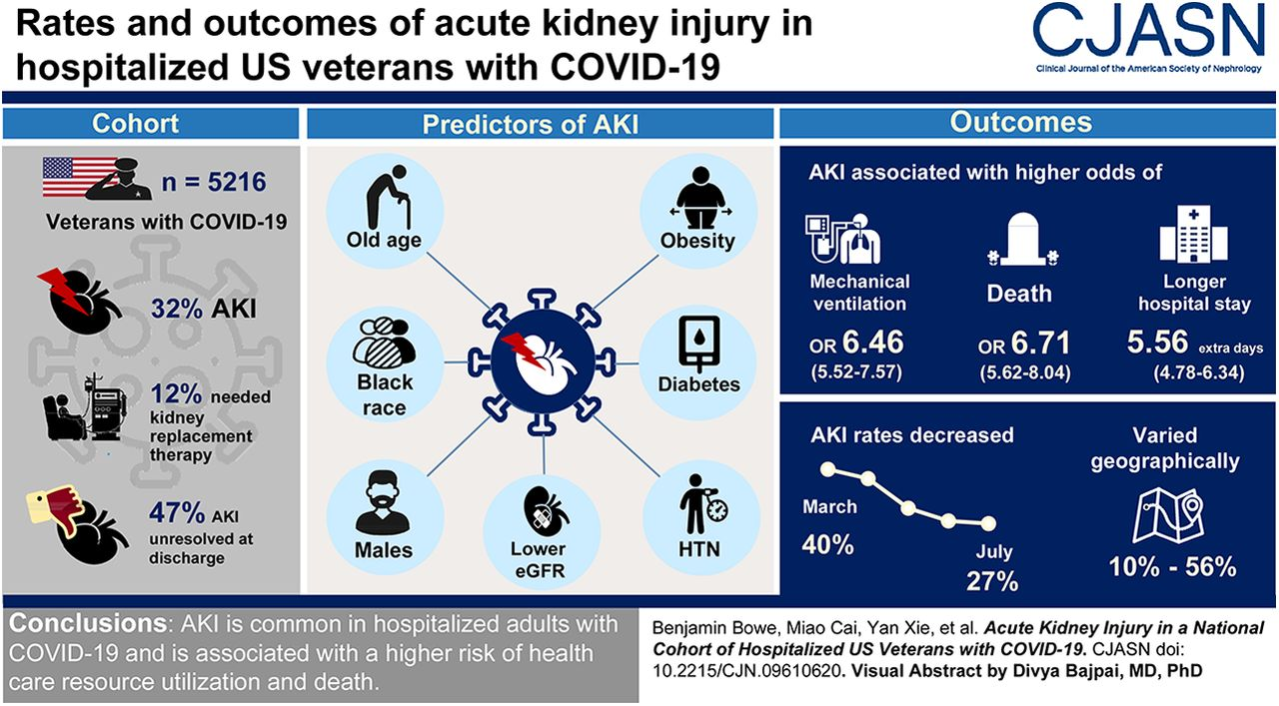
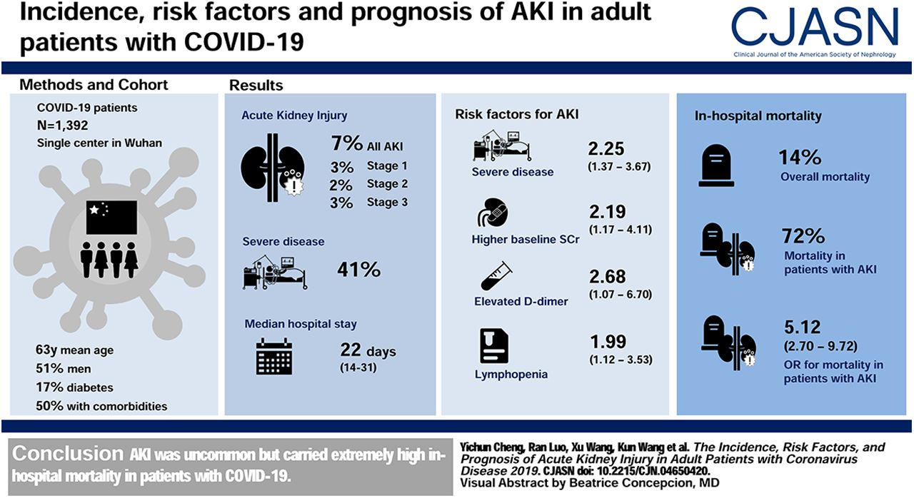

Slide 3
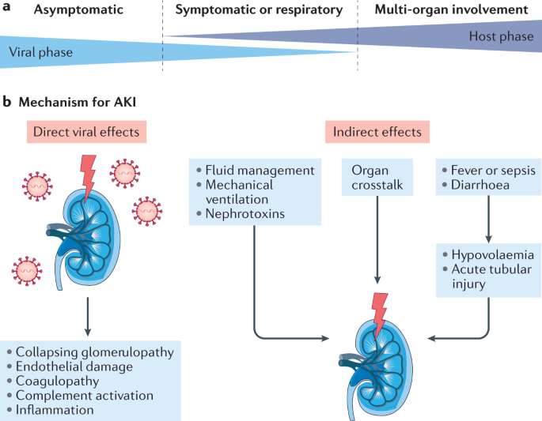

Slide 4
Retrospektivna studija:
Pacijenti stariji >18 godina hospitalizirani na Klinici za nefrologiju u periodu od marta 2020. – aprila 2021. sa dokazanom COVID 19 infekcijom
COVID-19 infekcija dijagnosticirana je na osnovu kliničke slike, radiografskih promjena na plućima, te pozitivnog testa SARS CoV-2 real-time PCR; iz studije su isključeni hronični dijalizni pacijenti, kao i pacijenti sa transplaniranim renalnim graftom
Laboratorijski podaci su uključivali analizu KKS, jetrene i bubrežne funkcije, puls oksimetriju, kreatin kinazu, laktat dehidrogenazu, prokalcitonin, te inflamantorne markere – CRP, feritin, interleukin 6 i D dimer.
Akutno bubrežno zatajenje je bilo definisano KDIGO kriterijima. Procijenjena stopa glomerularne filtracije mjerena je preko MDRD jednakosti.
Prvi dan promjene nivoa serumskog kreatinina prema KDIGO smjernicama za AKI izrabran je kao dan 1 akutnog bubrežnog zatajenja. Pik nivoa serumskog kreatinina korišten je za determinisanje stadija AKI, sa porastom 1.5–1.9, 2.0–2.9, i >3 puta u odnosu bazne vrijednosti kreatinina što je definirano kao AKI stadij 1,2 i 3

Slide 5
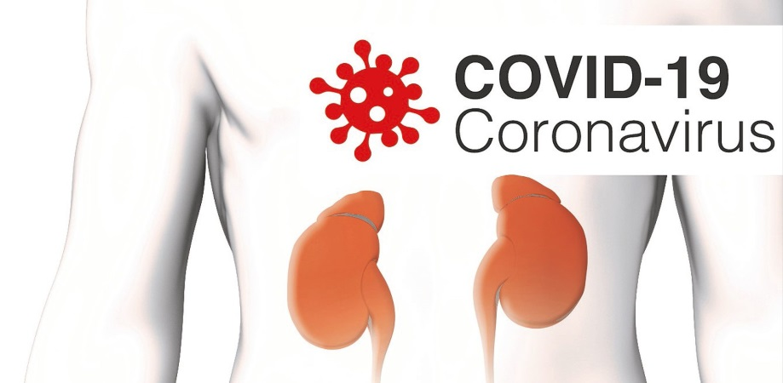
Characteristic | All patients n = 269 | eGFR ≥60 mL/min/1.73 m² n = 162 (55.9%) | eGFR <60 mL/min/1.73 m² n = 107 (44.1%) | p value
Age, mean (SD) | 64.2 (±15.5) | 61.22 (±16.6) | 68.03 (±13.2) | <0.0001
Gender, male n (%) | 161 (59.85) | 74 (45.96) | 87 (54.03) | <0.001
BMI, median (IQR) | 29 (25.6–34.2) | 29.2 (25.7–34.3) | 28.2 (25.6–33.8) | 0.2
Analizirali smo ukupno 269 pacijenata tretiranih na našoj Klinici u periodu mart 2020-april 2021.
Pet pacijenata bilo je isključeno iz analize (jedan zbog ESRD, jedan slučaj sa već postojećim nefrotskim sindromom, te jedan pacijent sa membranskim glomerulonefritisom; jedan pacijent dijagnosticiran sa perikardijalnom efuzijom, te finalno jedan sa nepotpunom medicinskom historijom.

Slide 6
Characteristic | All patients n = 269 | eGFR ≥60 mL/min/1.73 m² n = 162 (55.9%) | eGFR <60 mL/min/1.73 m² n = 107 (44.1%) | p value
Potential risk factors for
COV-AKI
Preexisting comorbidities, n (%)
Hypertension | 193 (71.75) | 67 (34.72) | 126 (65.28) | <0.001
Diabetes | 99 (36.8) | 27 (27.27) | 72 (72.73) | 0.002
COPD | 24 (8.92) | 17 (40.8) | 7 (29.16) | 0.05
Cancer | 11 (4.09) | 7 (63.63) | 4 (36.36) | 0.16
Smoker | 121 (44.98) | 45 (37.19) | 76 (62.8) | 0.07
Hyperlipidemia | 147 (54.64) | 70 (47.61) | 77 (52.38) | 0.02
Drugs, n (%)
ACEi | 138 (51.3) | 43 (31.16) | 95 (68.84) | 0.007
ARB | 42 (15.61) | 24 (57.14) | 18 (42.86) | 0.2
Statin | 171 (63.57) | 79 (46.2) | 92 (53.8) | 0.001
NSAID | 48 (17.84) | 36 (75) | 12 (25) | 0.80
Aspirin | 178 (66.17) | 56 (31.46) | 72 (40.45) | 0.001
Hemodynamic instability at presentation, n (%) | 70 (14.93) | 31 (11.89) | 39 (18.84) | 0.03
Demographic risk factors | Risk factors for AKI at admission | Risk factors for AKI during hospitalization
Older age | Severity of COVID-19 | Nephrotoxins (e.g., drugs, contrast exposure)
Hypertension | Degree of viremia | Vasopressors
Diabetes mellitus | Respiratory status | Fluid dynamics (ﬂuid overload/hypovolemia)
Cardiovascular diseases | Non-respiratory organ involvement | Ventilation, high positive end-expiratory pressure
Chronic kidney disease | Leukocytosis
High BMI | Lymphopenia
Immunosuppr. State | Hypovolemia/ dehydration
Genetic risk factors (e.g., APOL1 genotype, ACE-2 polymorphisms) | Elevated markers of inﬂammation (e.g., CRP, D-dimers, ferritin)
Smoking history | Rhabdomyolysis
 | Medication exposure (e.g., ACEi, ARB, statin, NSAID)????

Slide 7
Characteristic | All patients n = 269 | eGFR ≥60 mL/min/1.73 m² n = 162 (55.9%) | eGFR <60 mL/min/1.73 m² n = 107 (44.1%) | p value
Preexisting comorbidities, n (%)
Hypertension | 193 (71.75) | 67 (34.72) | 126 (65.28) | <0.001
Diabetes | 99 (36.8) | 27 (27.27) | 72 (72.73) | 0.002
COPD | 24 (8.92) | 17 (40.8) | 7 (29.16) | 0.05
Cancer | 11 (4.09) | 7 (63.63) | 4 (36.36) | 0.16
Smoker | 121 (44.98) | 45 (37.19) | 76 (62.8) | 0.07
Hyperlipidemia | 147 (54.64) | 70 (47.61) | 77 (52.38) | 0.02
Drugs, n (%)
ACEi | 138 (51.3) | 43 (31.16) | 95 (68.84) | 0.007
ARB | 42 (15.61) | 24 (57.14) | 18 (42.86) | 0.2
Statin | 171 (63.57) | 79 (46.2) | 92 (53.8) | 0.001
NSAID | 48 (17.84) | 36 (75) | 12 (25) | 0.80
Aspirin | 178 (66.17) | 56 (31.46) | 72 (40.45) | 0.001
Hemodynamic instability at presentation, n (%) | 70 (14.93) | 31 (11.89) | 39 (18.84) | 0.03

Slide 8
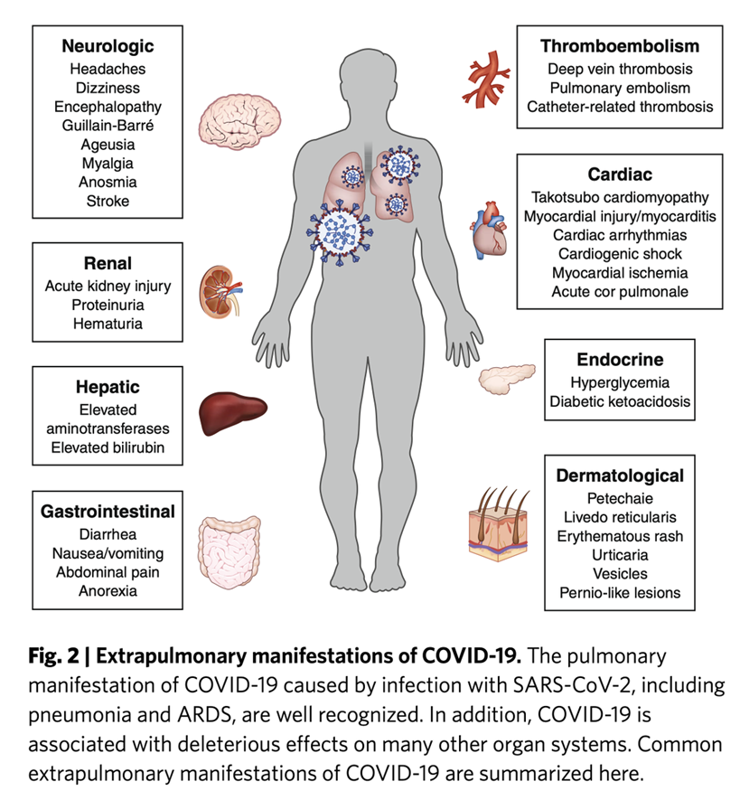

Slide 9
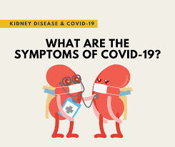
Kod naših ispitanika radilo se o :
Characteristic | All patients n = 269 | eGFR ≥60 mL/min/1.73 m² n = 162 (55.9%) | eGFR <60 mL/min/1.73 m² n = 107 (44.1%) | p value
Signs and symptoms, n (%)
Fever | 236 (87.73) | 143 (53.16) | 93 (39.4) | 0.04
Myalgia | 118 (43.86) | 66 (55.9) | 52 (44.06) | 0.96
Nausea/vomiting | 45 (16.73) | 25 (55.5) | 20 (44.4) | 0.96
Cough | 248 (92.19) | 156 (62.9) | 92 (37.09) | 0.001
Dyspnea | 260 (96.65) | 153 (58.85) | 107 (41.15) | 0.09
Diarrhea | 52 (19.54) | 29 (55.77) | 23 (44.23) | 0.98
Chest pain | 25 (9.29) | 19 (76) | 6 (24) | 0.04

Slide 10
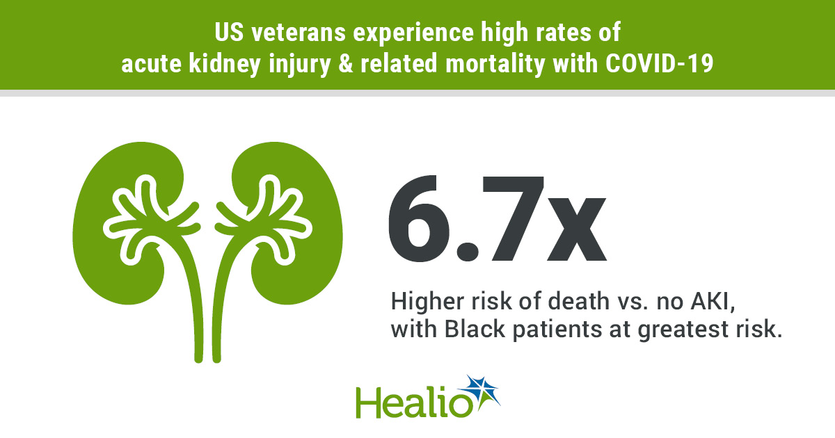
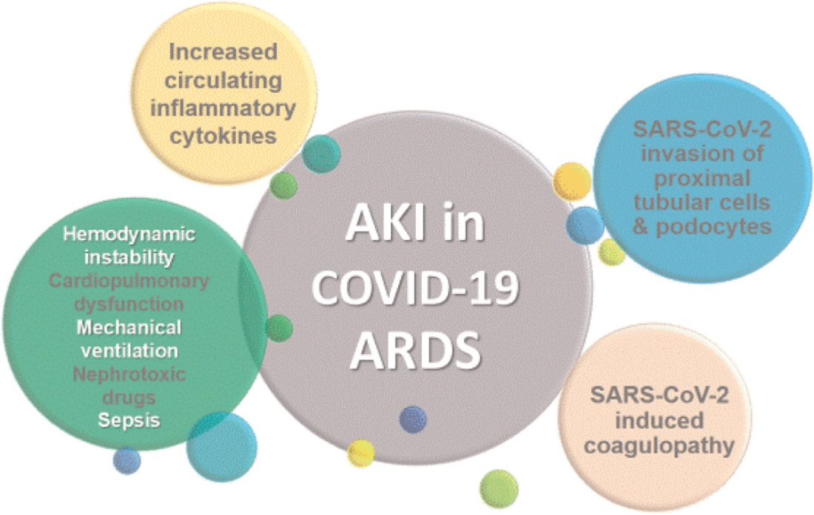
Kod naših ispitanika:
Characteristic | All patients n = 269 | eGFR ≥60 mL/min/1.73 m² n = 162 (55.9%) | eGFR <60 mL/min/1.73 m² n = 107 (44.1%) | p value
AKI during hospitalization | 78 (28.99) | 27 (34.6) | 51 (65.4) | <0.001
Stage 1 | 33 (12.3) | 9 (27.3) | 24 (72.7) | <0.001
Stage 2 | 7 (2.6) | 3 (42.9) | 4 (57.14) | 0.05
Stage 3 | 38 (14.1) | 9 (23.7) | 29 (76.3) | <0.05

Slide 11
Characteristic | All patients n = 269 | eGFR ≥60 mL/min/1.73 m² n = 162 (55.9%) | eGFR <60 mL/min/1.73 m² n = 107 (44.1%) | p value
Disposition on discharge, n (%)
Home | 188 (69.88) | 114 (60.63) | 74 (39.36) | <0.001
Transferred to other departments | 36 (13.38) | 23 (63.88) | 13 (36.11) | 0.001
In hospital death | 45 (16.73) | 19 (42.22) | 26 (57.7) | 0.04
Sveukupni intrahospitalni mortalitet bio je 16.73%.
Značajno je veći mortalitet kod pacijenata s eGFR <60 mL/min (26 pts.), u odnosu na pacijenate s eGFR ≥60 mL/min(19 pts.)

Slide 12
Characteristic | All patients | COVID-19 with AKI | COVID-19 and no AKI | p value
Initial vital signs, mean
Temperature, °C | 37.3 ± 1.3 | 37.4 ±1.4 | 37.3±1.2 | 0.6
Respiratory rate, breaths/min | 21.6 ±6.3 | 22.3± 6.8 | 20.6 ±5.4 | 0.001
Pulse oximetry % | 92.8 | 91.7 | 94.3 | 0.001
Pulse rate, beats/min | 98.3±20 | 99.1±21.3 | 97.2 ±19.3 | 0.01
Initial laboratory data
WBC (10⁹/L) | 8.7±7.0 | 9.3 ± 6.9 | 7.8± 7.1 | 0.001
Neutrophils (x10⁹/L) | 6.7±4.0 | 7.3±4.2 | 5.8±3.5 | 0.05
Lymphocyte (x10⁹/L) | 0.76 (0.47-1.25) | 0.68 (0.47, 1.05) | 0.91 (0.63, 1.25) | 0.03
PLT (x10⁹/L) | 138 (118-190) | 142 (118-190) | 171 (130-190) | 0.08
Creatinine (µmol/L) | 113 ± 65 | 184 ± 342 | 93 ± 73 | <0.05
Procalcitonin(ng/mL) | 0.06 (0.03- 0.15) | 1.08 (0.08- 1.78) | 0.05 (0.03- 0.12) | <0.05
CRP (mg/L) | 78.8 (4.8–19.1) | 138.5 ± 108 | 73.2 (6.1–22.4) | 0.001
D-dimer (mg/L) | 1.7 (0.9–3.8) | 2.2 (1.1–6.2) | 1.1 (0.7–2.3) | 0.001
IL-6 (pg/ml) | 15.57 (3.07-39.62) | 32.85 (20.15-401.9) | 11.61 (2.71-37.82) | 0.017
LDH (U/L) | 403 (300–546) | 458 (336–637) | 350 (270–451) | 0.04
CK (U/L) | 100 (58-172) | 118 (69-223) | 99 (52-154) | 0.03
Ferritin (ng/ml) | 762.5 (384–1420) | 911 (490.5–1667.5) | 609.5 (296–1086.5) | 0.001

Slide 13
Characteristic | Acute Kidney Injury |  |  |  |  | P value no RRT vs. RRT | P value stages AKI
 | Stage 1 (33) | Stage 2 (7) | Stage 3 all pts. (34) | Stage 3 - no RRT (11) | Stage 3 – RRT (23)
Age, median (IQR) | 71 (58–80) | 65.5 (54–74.5) | 67 (54–74) | 71 (60–77) | 62(50–66) | 0.19 | 0.005
Gender, male n (%) | 19 (57.57) | 4 (57.14) | 26 (76.47) | 14(14.17) | 12(35.29) | 0.011 | 0.98
BMI, median (IQR) | 27.9 (25.8–32.5) | 29.2 (27.4–32.6) | 31.5 (27.5–35.5) | 29.4 (26.8–33.8) | 34.4 (27.7–40.3) | 0.041 | 0.11
Preexisting comorbidities, n (%)
Hypertension | 26 (78.78) | 4 (57.14) | 30 (88.23) | 18 (52.94) | 12 (35.29) | 0.052 | 0.017
Diabetes | 11 (33.33) | 4(57.14) | 29 (85.29) | 9 (26.47) | 20 (58.82) | 0.42 | 0.53
COPD | 4 (12.12) | 0 | 6 (17.64) | 5 (14.70) | 1 (2.94) | 0.56 | 0.65
Cancer | 0 | 2 (28.57) | 4 (11.76) | 4 (11.76) | 0 (0.00) | 0.82 | 0.29
Smoker | 28 (84.84) | 2 (28.57) | 17 (50.0) | 8 (23.52) | 9 (26.47) | 0.71 | 0.26
Hyperlipidemia | 10 (30.3) | 7 (100.0) | 24 (70.58) | 12 (35.29) | 12 (35.29) | 0.46 | 0.04
Drugs, n (%)
ACEi | 23 (69.69) | 3(42.85) | 26 (76.47) | 14 (41.17) | 12 (35.29) | 0.17 | 0.37
ARB | 2 (6.06) | 0 | 2 (5.88) | 0 | 0 | 0.41 | 0.71
Statin | 10 (30.3) | 7 (100.0) | 27 (79.41) | 17 (50) | 10 (29.41) | 0.85 | 0.035
NSAID | 5 (15.15) | 5 (71.42) | 10 (29.41) | 7 (20.58) | 3 (8.82) | 0.04 | 0.71
Aspirin | 23 (69.69) | 6 (85.71) | 29 (85.29) | 12 (35.29) | 17 (50) | 0.53 | 0.58
Hemodynamic instability at presentation, n (%) | 7 (21.21) | 6 (85.71) | 20 (58.82) | 15 (44.11) | 5 (14.7) | <0.001 | 0.52

Slide 14
Disposition on discharge, n (%)
Discharged | 18 (54.54) | 4 (57.14) | 13 (38.23) | 4 (11.76) | 9(26.47) | 0.45 | <0.001
Transferred to other departments | 8 (24.24) | 1 (14.28) | 10(29.41) | 3 (8.82) | 7 (20.58)
In hospital death | 7(21.21) | 2 (28.57) | 11 (32.35) | 4 (11.76) | 7 (20.58) | <0.001 | 0.82
Recovery of kidney functions during hospitalization
Full recovery | 16 (48.48) | 2 (28.57) | 12 (35.29) | 9 (26.47) | 3 (8.82) |  | <0.01
Partial recovery | 10 (30.3) | 4 (57.14) | 11 (32.35) | 6 (9.30) | 5 (14.7) |  | 0.58
U multivarijantnom modelu, adaptiranom prema dobi, spolu i komorbiditetetima: eGFR <60 ml/min, te AKI (posebno stage 3) povezani su većim rizikom za intrahospitalni mortalitet tokom praćenog perioda istraživanja.
Variables | 95% CI | p value | HR
eGFR <60 mL/min | 1.31–1.91 | 0.01 | 1.58
Acute kidney injury | 1.12–2.55 | 0.04 | 1.58
Stage 1 | 0.60-3.28 | 0.43 | 1.4
Stage 2 | 0.79-1.91 | 0.37 | 1.22
Stage 3 | 1.2–2.96 | 0.01 | 2.04

Slide 15

Da sumiramo:
AKI je česta kod kritičnih pacijenata sa COVID 19, te uključuje oko 20–40% intrahospitalno tretiranih pacijenata, i predstavlja marker ozbiljnosti bolesti i negativni prognostički faktor.
Naši podaci govore u korist činjenica da starija dob, multipli preegzistirajući komorbiditeti limfopenija i buran inflamatorni odgovor predstavlja riziko faktor za razvoj
COV-AKI.
Potreba za dijaliznim liječenjem također se smatra negativnim prognostičkim faktorom.
Razumijevanje AKI može potencijalno voditi i boljoj optimizaciji liječenja i prognozi COVID 19 pacijenata.
Feritin, IL-6, CRP, dDimer, prokalcitonin značajno su bili viši kod pacijenata sa nižom eGFR i AKI, aludirajući tako na disregulaciju imunog odgovora u COV-AKI – tzv. citokinsku oluju.
Većina pacijenata sa stadijom 1 AKI bilo je oporavljeno i otpušteno na nastavak kućnog liječenja, međutim progresija u stadij 2/3 AKI pokazao je veći stupanj mortaliteta, moguće i zbog nepravovremenog tretmana.

Slide 16
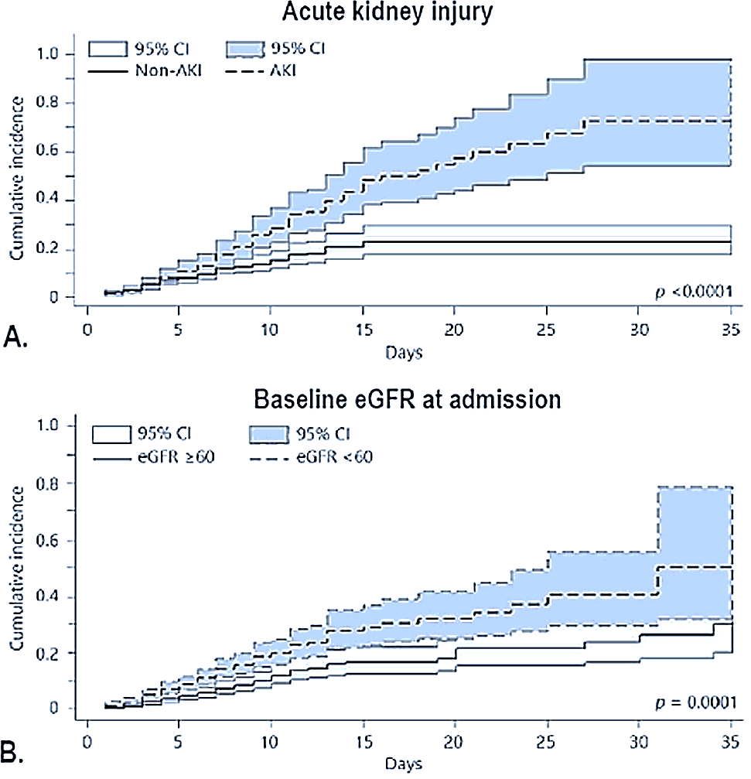
23 od 78 pacijenata sa AKI zahtijevalo je bubrežnu nadomjesnu terapiju !!!
Prosječni mortalitet relativno je visok kako za pacijente sa BNT tako i onima bez BNT
Prema našem iskustvu – UF nije dobro tolerisana, obično je došlo do povećanja pritiska te je imala malo uticaja na ventilatorni status.
Pacijenti se zahtijevali više nego inače količine heparina tokom tretmana.
Limitiranost studije:
Mali broj ispitanika
Nedovoljno podataka o ranijom bubrežnoj funkciji
Kratak period praćenja
Bez istraživanja tretmana COVID 19 konkretno na AKI

Slide 17

Hvala na pažnji!

